Slide 1
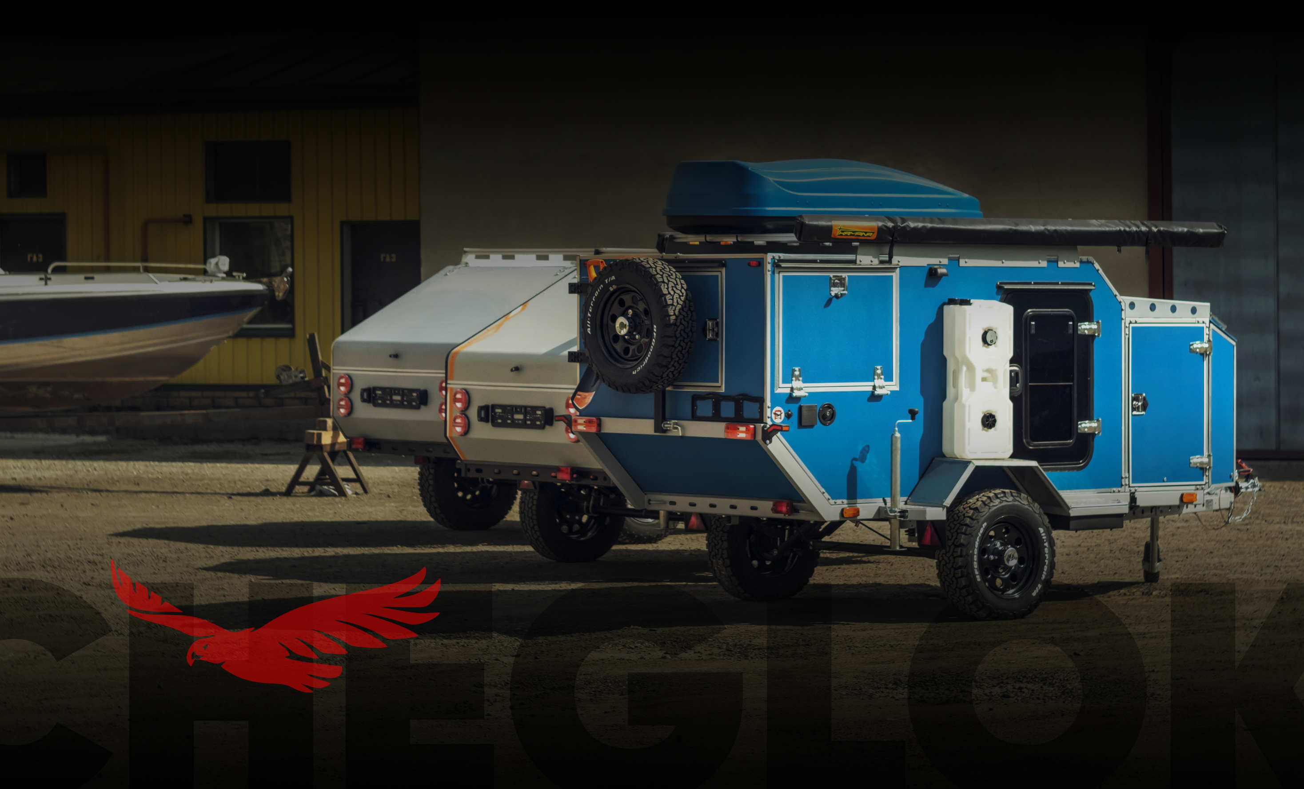

Slide 2
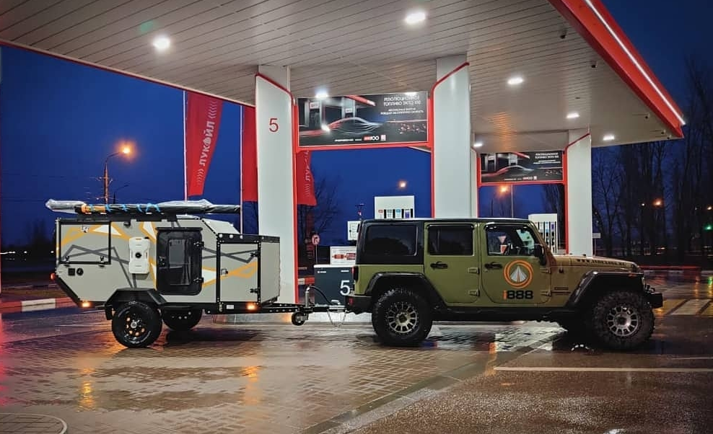
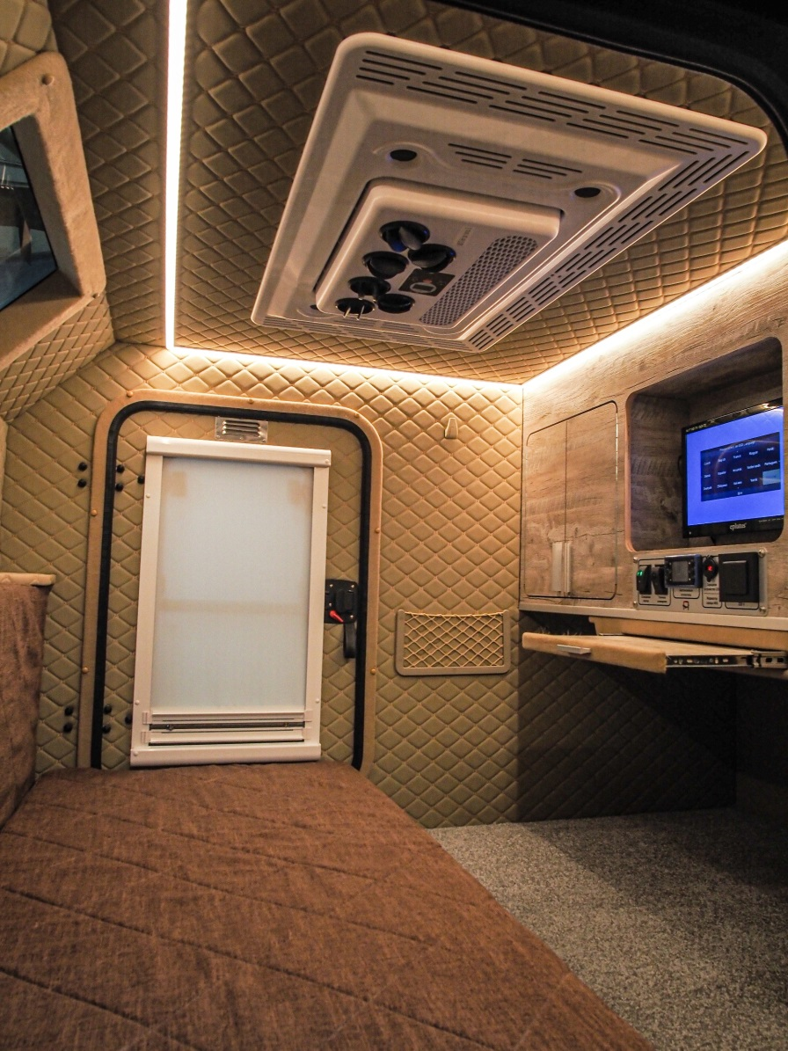
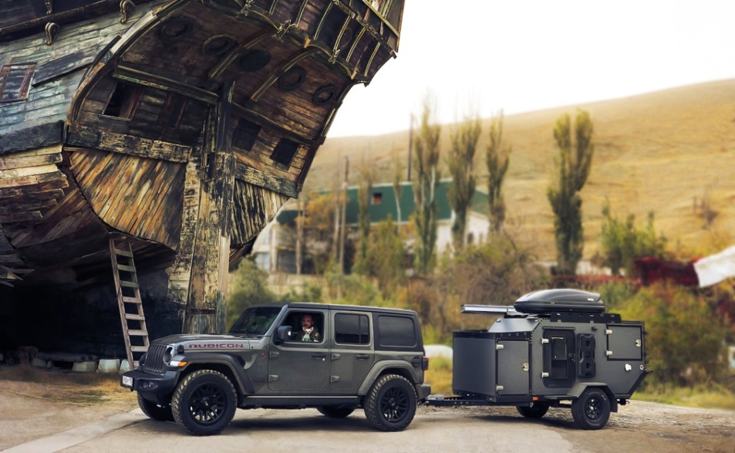
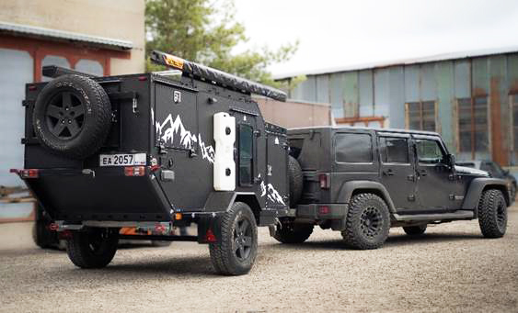
camper-laggar.ru

Slide 3
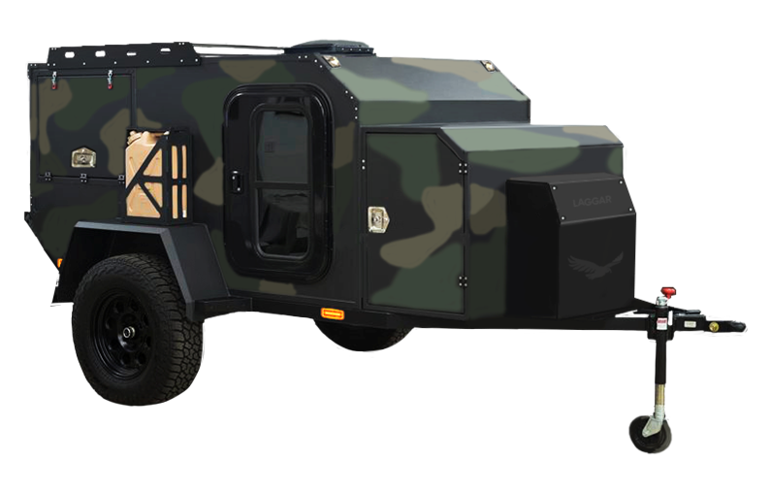
About camper
Прицеп кемпер трансформер для активного отдыха и путешествий «Чеглок»
A
B
O
U
T
C
A
M
P
E
R
Внедорожный прицеп кемпер
Мы всегда внимательны к нашим клиентам и с интересом обсуждаем опыт эксплуатации прицепов любых марок и моделей. Нам это необходимо для того, чтобы делать нашу продукцию еще более удобной, более функциональной, более современной и соответствующей, в том числе и с точки зрения дизайна. В прицепе «Чеглок» реализован ряд преимуществ, позаимствованный из модели «Навигатор», а также самые смелые решения нашего конструкторского отдела. «Чеглок» - это новое видение комфорта, безопасности и надежности.
Внедорожный прицеп кемпера «Чеглок»
Возможности прицепа «Чеглок» безграничны, ведь к его созданию нас подтолкнули мнения путешественников и людей, предпочитающих активное времяпрепровождение.
Идеально сбалансированная компоновка кузова сохранила свои габаритные характеристики: мы разместили кухню в отдельном переднем блоке для комфорта и удобства эксплуатации.
Запасное колесо и другое оборудование заняли свое место в задней части кузова, что позволило улучшить эксплуатационные характеристики и добиться идеальной развесовки прицепа. Жилая зона прицепа «Чеглок» так же не осталась без внимания наших инженеров, она стала больше, уютнее и комфортнее, что Вы и сможете оценить в Ваших самых смелых поездках.
camper-laggar.ru

Slide 4
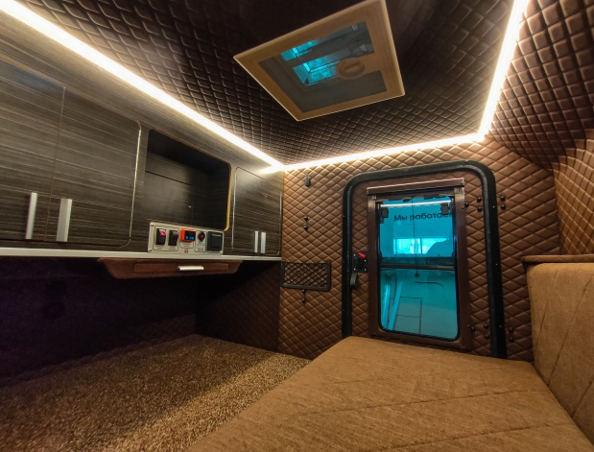
Basic configuration
Внедорожный прицеп-кемпер «Чеглок» | Базовая комплектация и цена
B A S I
C
O
N
F
I
G
U
R
A
T
I
O
КУЗОВ
✓ Усиленный кузов (выполнен по технологии компании OREGON США)
✓ Финишное покрытие кузова полиуретановым составом в цвет заказчика (Raptor)
✓ Декоративные молдинги из алюминия (покрытие лаком) с винтами из нержавеющей стали
✓ Защита днища кузова
✓ Верхние габаритные огни (белые/красные) светодиодные
✓ Боковые габаритные огни (оранжевые) светодиодные
✓ Основные задние фонари
✓ Брызговики с отражателями типа «треугольник»
✓ Противотуманный фонарь
✓ Номерная рамка со встроенной подсветкой
✓ Контурные габаритные огни типа «рога» светодиодные (красный/белый)
✓ Наружное освещение светодиодное (около дверное пространство)
✓ Колесные арки на металлическом каркасе с обшивкой из алюминия
✓ Рейлинги из алюминия с поперечинами для крепления груза
✓ Дверь жилого модуля:
дверь с пластиковой обшивкой с автомобильным замком,
окно автомобильное с форточкой,
проем двери с автомобильным уплотнителем,
козырек над дверным проемом.
✓ Багажный отсек с полкой по правому борту (горизонтальная дверь-стол)
✓ Багажный отсек с двумя полками по левому борту
✓ Основной багажный отсек с освещением, скрытой технической нишей
✓ Кронштейн запасного колеса в сборе с колесом (на заднем борту)
✓ Канистра экспедиционная 7 литров с креплением на лев. борту
ЖИЛОЙ МОДУЛЬ
✓ Ящики для личных вещей с фасадами (отделка фасадов на выбор заказчика)
✓ Обработка внутренних поверхностей ящиков яхтенным лаком
✓ Внутренняя отделка двухцветная (низ черный/верх на выбор заказчика)
✓ Напольное покрытие (автомобильный линолеум)
✓ Внутреннее светодиодное освещение по периметру салона
✓ Спальное место 2000 х 1460 мм
✓ Матрас 3в1 (трансформируется - диван, матрас, транспортное положение
✓ Панель управления:
управление освещением жилого модуля,
управление освещением около дверного пространства,
розетка зарядки USB с индикацией напряжения бортовой сети
В базовую комплектацию уже входит шасси с рессорной подвеской
ШАССИ
✓ Рама усиленная (металл 3мм.), удлиненная с угловыми усилителями в задней части;
✓ Обработка рамы: горячее цинкование;
✓ Ходовая часть: рессорный блок автомобильный с серьгами и увеличенным ходом;
✓ Усиленная ось (толщина стенки 7мм.);
✓ Колеса R 16 (АТ) штампованные диски OFF Road;
✓ Ступица усиленная 139,7 х 5;
✓ Опорное колесо усиленное d60;
✓ Страховочная цепь;
✓ Держатель разъема (питания 12V);
✓ Сцепное устройство;
✓ Жгут питания с разъемом 13 PIN.
* В базовую комплектацию уже входит утепленный, усиленный кузов с комфортабельным салоном и вентилируемым люком
camper-laggar.ru

Slide 5
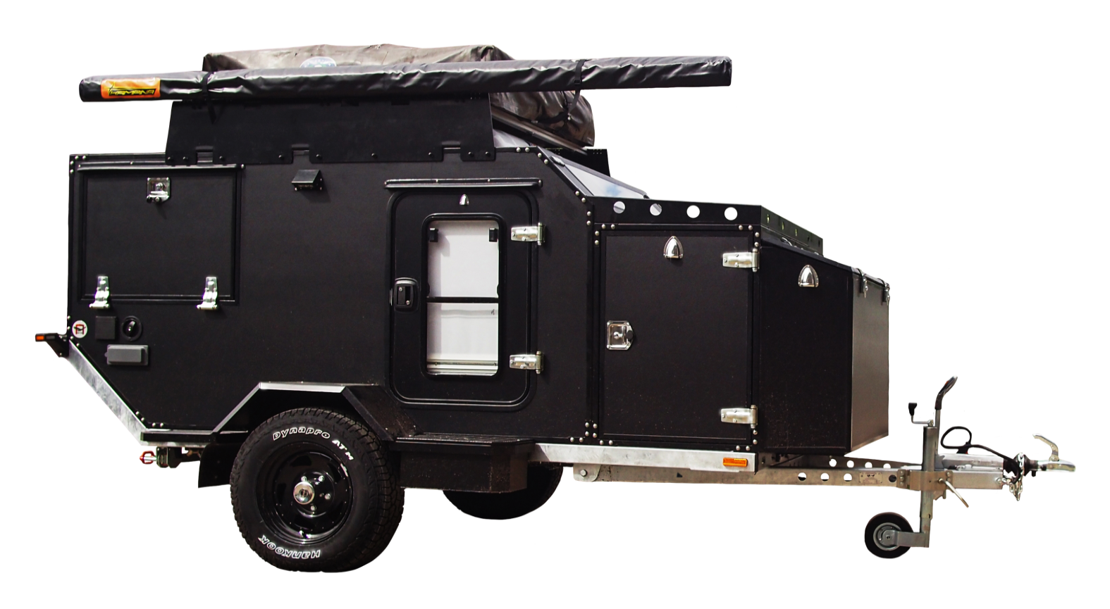
Basic configuration
Внедорожный прицеп-кемпер «Чеглок» | Базовая комплектация и цена
B A S I
C
O
N
F
I
G
U
R
A
T
I
O
КУХОННЫЙ БЛОК
✓ Отдельный каркасный блок размещения кухни:
обшивка композитным алюминием окрашенным в цвет кузова,
дверь по левому борту с «Т»-образным замком под ключ,
дверь по правому борту с «Т»-образным замком под ключ,
герметичные проемы дверей кухонного блока.
✓ Электро-подготовка для монтажа оборудования кухни
✓ Дополнительные рейлинги из алюминия на крышке кухонного блока
СИСТЕМА ЭЛЕКТРОПИТАНИЯ
✓ Тяговый аккумулятор AGM 45 a\h с кронштейном
✓ Интеллектуальное зарядное устройство (автоматическое)
✓ Розетка автомобильная для подключения внешней сети 220V
✓ Переходник – удлинитель для подключения внешней сети
✓ Зарядка АКБ прицепа при движении (без доработки авто)
✓ Блок предохранителей
✓ Жгут проводов
Стоимость базовой комплектации
*Шасси входит в базовую стоимость прицепа
675 000 Руб.
camper-laggar.ru

Slide 6
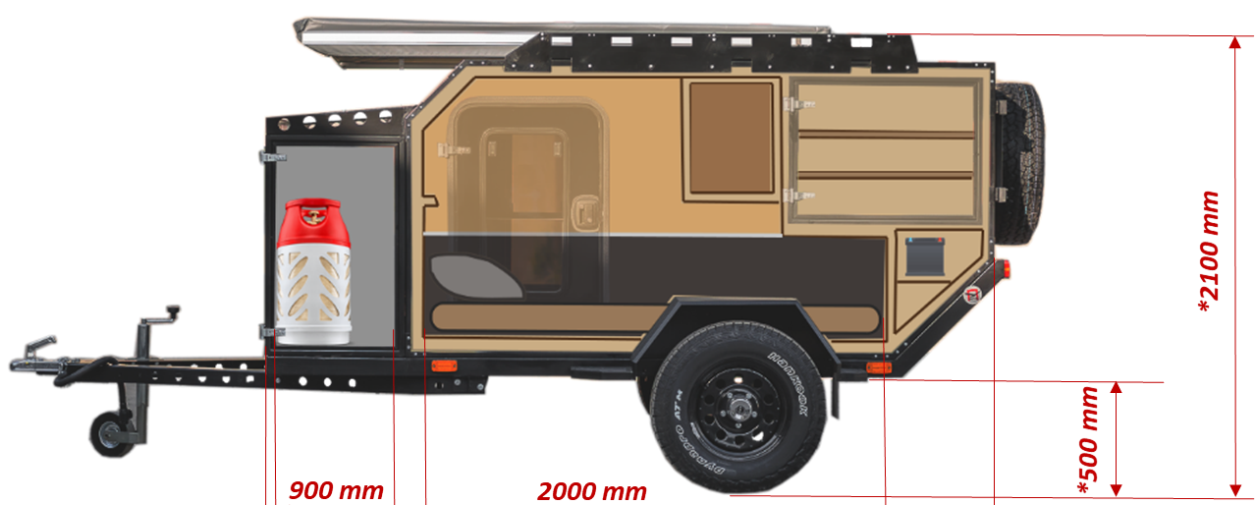
Specifications
Основные параметры внедорожных прицепов «Чеглок»
S
P
E
C
I
F
I
C
A
T
I
O
S
Ширина кузова 1 500 мм.
Колея 1 890-2100 мм.
Высота от уровня земли 2 100 мм.
Длина кузова 3 500 мм.
Длина спальни 2 000 мм.
Ширина спальни 1 480 мм.
Масса 750 кг.
Клиренс от 500 мм.
Грузоподъемность рейлингов 100 кг.
* Обращаем Ваше внимание на то, что такие параметры прицепа как: клиренс / высота от уровня земли до верхней точки рейлинга, могут изменяться в зависимости от выбора ходовой и размерности колес.
camper-laggar.ru

Slide 7
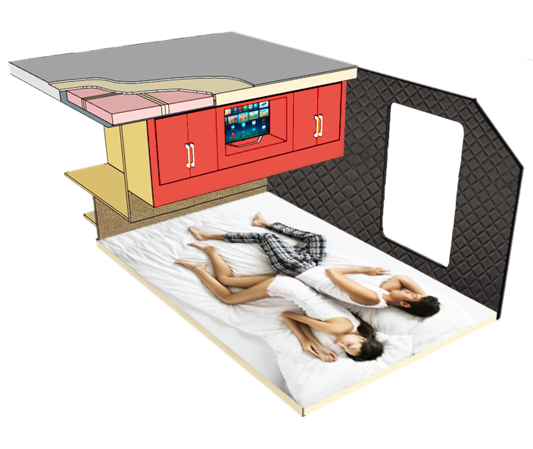
Характеристики
Основные параметры внедорожных прицепов «Чеглок»
S
P
E
C
I
F
I
C
A
T
I
O
S
1
3
Наружный слой из композитного алюминия (дополнительно покрывается финишным слоем полиуретана в цвет, который выбирает заказчик)
1
2
2
Каркас из многослойного бруса
3
Утеплитель
* Технология применяемая при изготовлении кузовов наших прицепов, была разработана в США, компанией «Oregon» и проверена многолетней эксплуатацией в тяжелейших условиях. Преимущество данной технологии заключается в том, что вы получаете надежный НЕСУЩИЙ кузов, состоящий из множества деталей-усилителей и монолитных деталей – пола, правого и левого бортов. Все эти детали надежно скрепляются между собой с помощью трех различных технологий одновременно. Что в итоге дает хорошую устойчивость к вибрациям, скручиванию рамы и прочим нагрузкам.
camper-laggar.ru

Slide 8
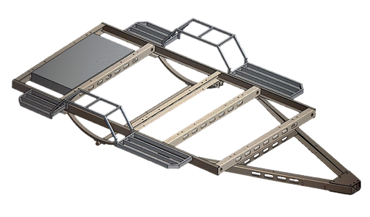
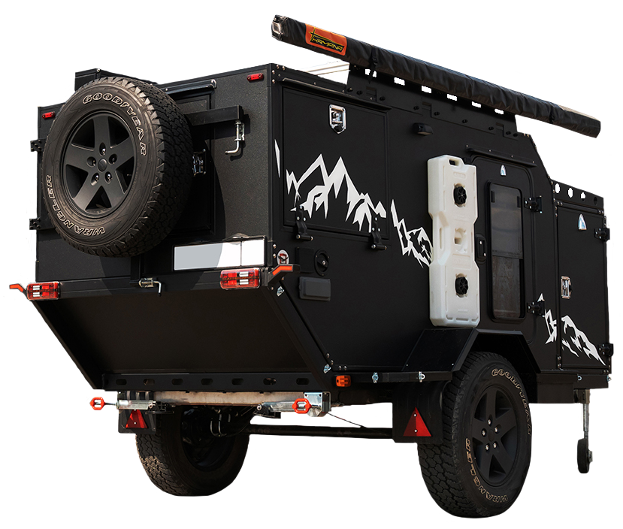
Technologies
Технологии прицепа кемпера «Чеглок»
T
E
C
H
N
O
L
O
G
I
E
S
Первое это конечно же сам металл. Сталь толщиной 3 мм., с легкостью принимает на себя все нагрузки от дороги, даже на скоростях и даже там, где этих самых дорог нет.
Второе преимущество – это инженерные решения. Рама шасси имеет множество усиливающих элементов в своей конструкции, а также технологические вырезы, которые одновременно облегчают вес рамы и одновременно увеличивают количество ребер жесткости.
Третье это возможности модернизации шасси. Наши шасси могут быть изготовлены в соответствии с вашими потребностями. На шасси могут быть установлены баки различной емкости, сдвоенные амортизаторы, ступицы с тормозной системой, различные виды подвесок и многое другое.
camper-laggar.ru

Slide 9
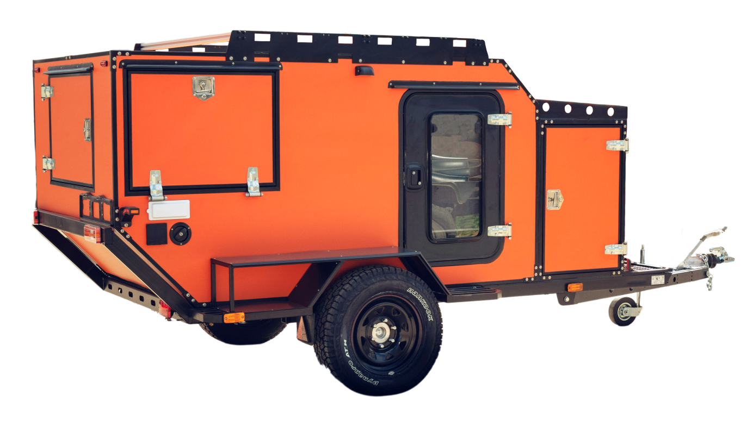
Technologies
Технологии прицепа кемпера «Чеглок»
T
E
C
H
N
O
L
O
G
I
E
S
Мы всегда показываем нашим гостям, потенциальным и постоянным заказчикам наше стремление к прицепам именно заводского качества. И зачастую наши клиенты помогают нам в этом, благодаря обратной связи и общению.
А заводское качество возможно только с применением заводских, качественных комплектующим, предназначенных именно для автомобилей и автодомов. Именно такие комплектующие мы применяем в своих серийных прицепах. Это и автомобильные герметичные разъемы для электрических жгутов, защитная автомобильная гофра, дверные замки и петли для автодомов, дверные уплотнители для автомобилей, газовые упоры, светодиодные фары и миногою другое.
Большинство этих комплектующих производится в Италии, Германии, Польше и Франции. Это повышает надежность и долговечность наших прицепов.
camper-laggar.ru

Slide 10
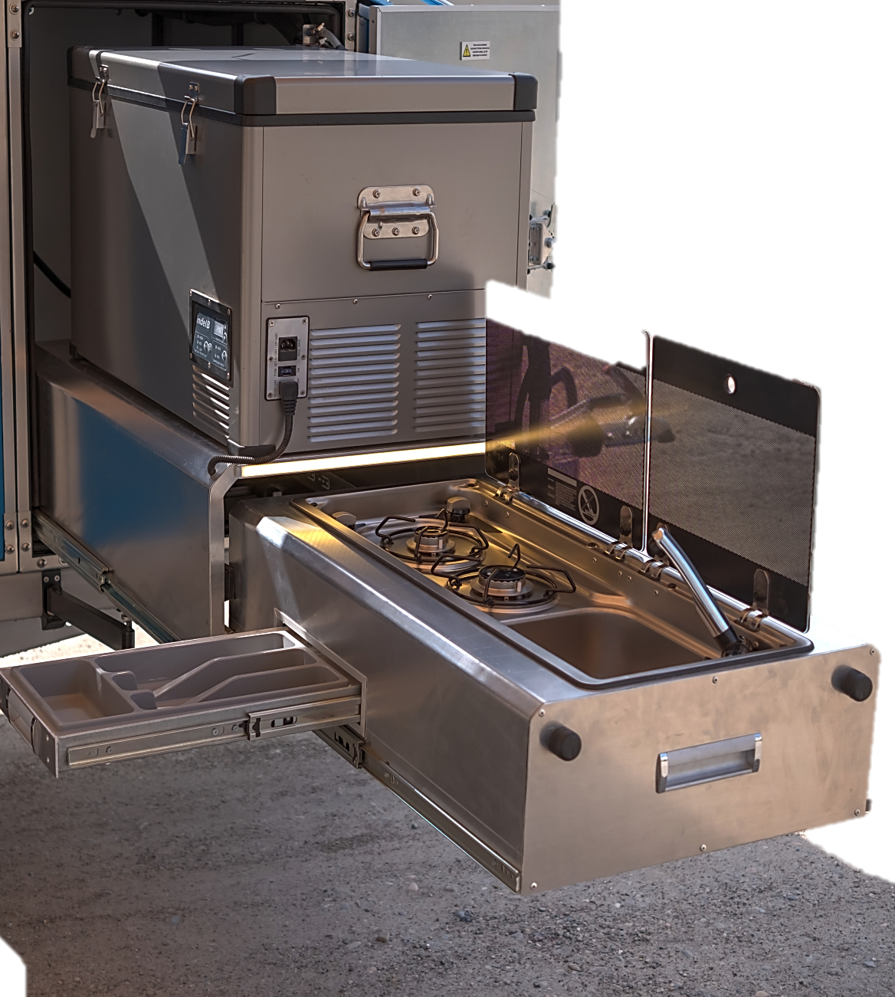
Kitchen
Дополнительные опции внедорожного прицепа «Чеглок»
Кухня трансформирующаяся: 89 000 Руб.
выдвижной двухсекционный блока;
большая секция для монтажа и подключения холодильника;
малая секция для размещения газовой плиты и раковины;
БРС (система быстрого подключения: газа, воды, электропитания 12V;
бак для воды 40 л.;
погружной насос;
Магистраль;
жгут проводов;
освещение кухонного блока;
выдвижная ниша для столовых приборов;
газовый баллон композитный с креплением в транспортном положении;
раковина с электромагнитным краном;
механизм разгрузки блока;
кабель подключения;
перегородка кухонного блока с разделением на два отсека;
информационные таблички.
Душ 19 500 Руб.
Варочная панель газовая с раковиной Dometic 45 000 Руб.
Холодильник Alpicool компрессорный (35л) 58 900 Руб.
Холодильник Alpicool компрессорный (70л) 64 200 Руб.
Автохолодильник Indel B (74л) 97 500 Руб.
K
I
T
C
H
E
N
camper-laggar.ru

Slide 11
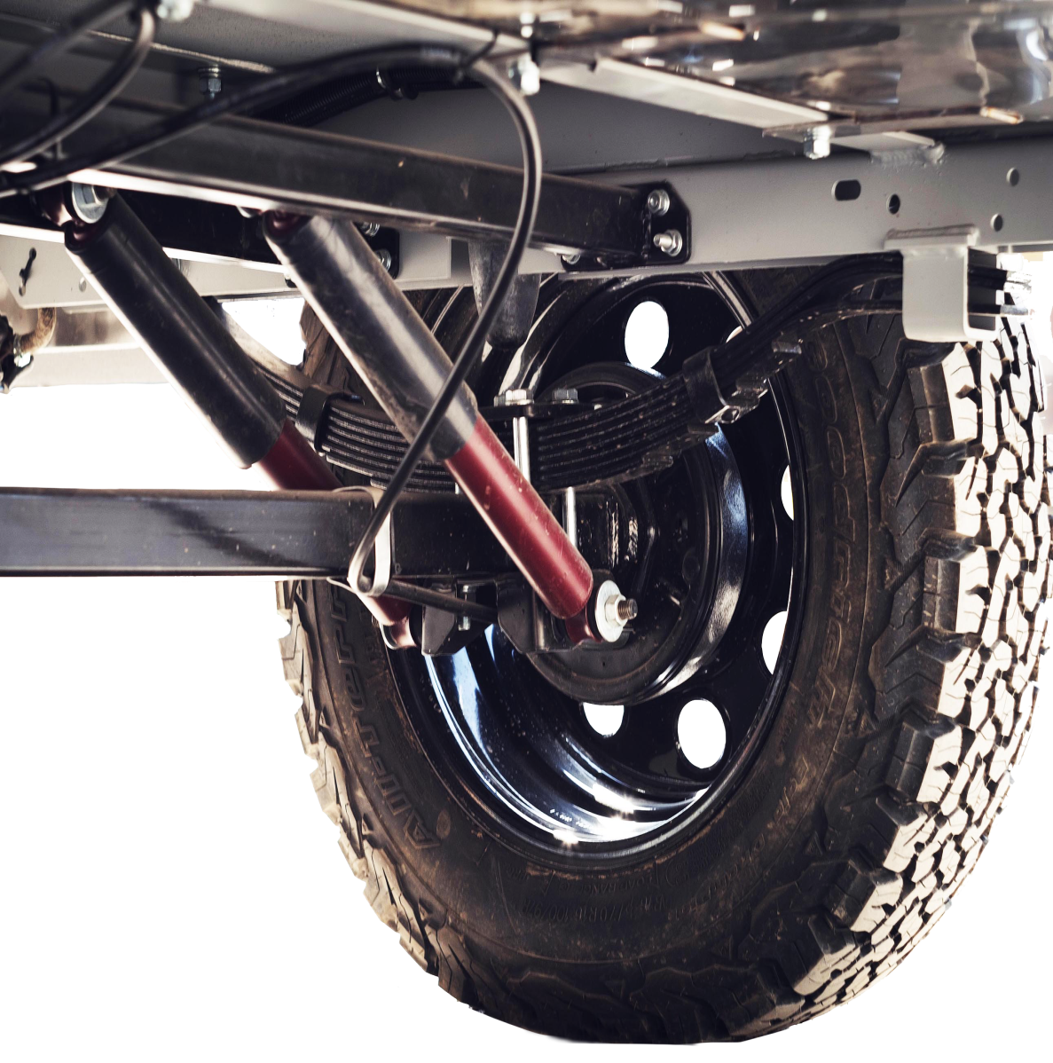
Chassis
Дополнительные опции внедорожного прицепа «Чеглок»
C
H
A
S
S
I
S
Тормозная система (тормоз наката) 58 000 Руб.
Переходные проставки для колес
(обеспечивают взаимозаменяемость колес с авто) 15 000 Руб.
Сдвоенные амортизаторы (только для рессорной подвески) 20 000 Руб.
Пневмосистема с возможностью регулировки клиренса
и мягкости хода 120 000 Руб.
camper-laggar.ru

Slide 12
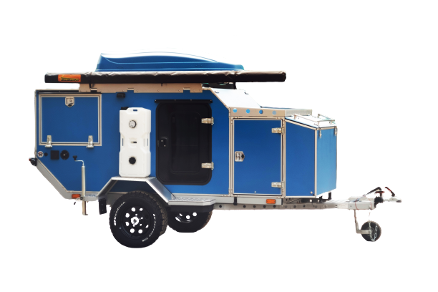
Exterior
Дополнительные опции внедорожного прицепа «Чеглок»
E
X
T
E
R
I
O
R
Рундук с герметичной крышкой (с удлинением рамы) 38 000 Руб.
Дополнительное нанесение декоративных изображений от 20 000 Руб.
Кронштейн с экспедиционной канистрой на борт (7л.) 8 000 Руб.
Кронштейн с экспедиционной канистрой на борт (17л.) - 2шт. 15 000 Руб.
Замок для крепления экспедиционной канистры (от кражи) 5 000 Руб.
Навес защитный «Маркиза» прямой 3м. 30 000 Руб.
Комплект съемных бортов для навеса защитного 19 500 Руб.
Стояночные упорные домкраты 18 000 Руб.
Ниша для обуви с крышкой (из алюминия) 12 000 Руб.
camper-laggar.ru

Slide 13
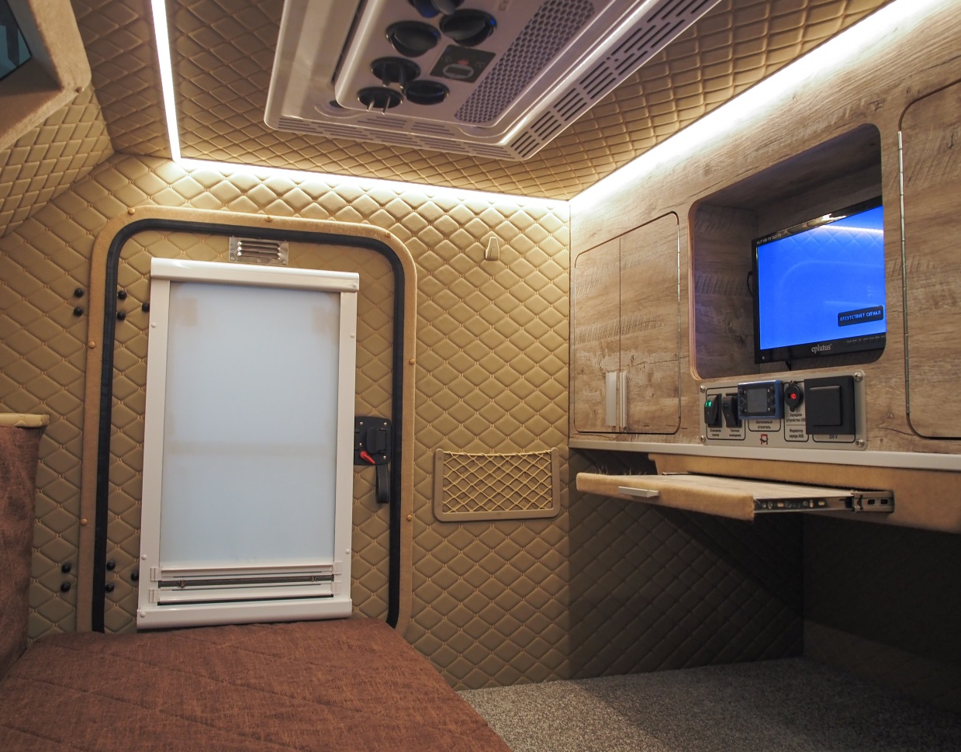
accommodation module
Дополнительные опции внедорожного прицепа «Чеглок»
A
C
C
O
M
M
O
D
A
T
I
O
N
Москитная сетка типа жалюзи с направляющими из алюминия 2шт. 8 000 Руб.
Встроенные рулонные шторы с москитной сеткой 2в1 -2шт.) 15 000 Руб.
Дополнительная дверь в левый борт (окно с форточкой, замок) 38 000 Руб.
Люк на крышу с москитной сеткой 17 000 Руб.
Люк на крышу с вентилятором и москитной сеткой 30 000 Руб.
Аудио система 18 500 Руб.
Телевизор 15 дюймов с кронштейном 18 700 Руб.
Автономный отопитель 2Квт. (бак + датчик мин.уровня) 32 000 Руб.
Вещевые сетки и крючки по обеим бортам 3 500 Руб.
Матрас улучшенный (рогожа с прострочкой по всей
поверхности, ортопедический наполнитель) 22 000 Руб.
Ручки фасадов из алюминия 8 500 Руб.
M O D U L E
camper-laggar.com

Slide 14
Power supply
Дополнительные опции внедорожного прицепа «Чеглок»
Усиленный АКБ 100А/ч AGM с кронштейном (идет с усиленным зарядным устройством) 14 000 Руб.
Инвертор 12-220 В 800Вт. (в комплект входят розетки 220В) 9 500 Руб.
Инвертор 12-220 В 2000Вт. (в комплект входят розетки 220В) 16 000 Руб.
Солнечные батареи 200Ватт (две панели с контроллером заряда АКБ) 35 000 Руб.
s
U
P
P
L
y
P O W E R
camper-laggar.ru

Slide 15
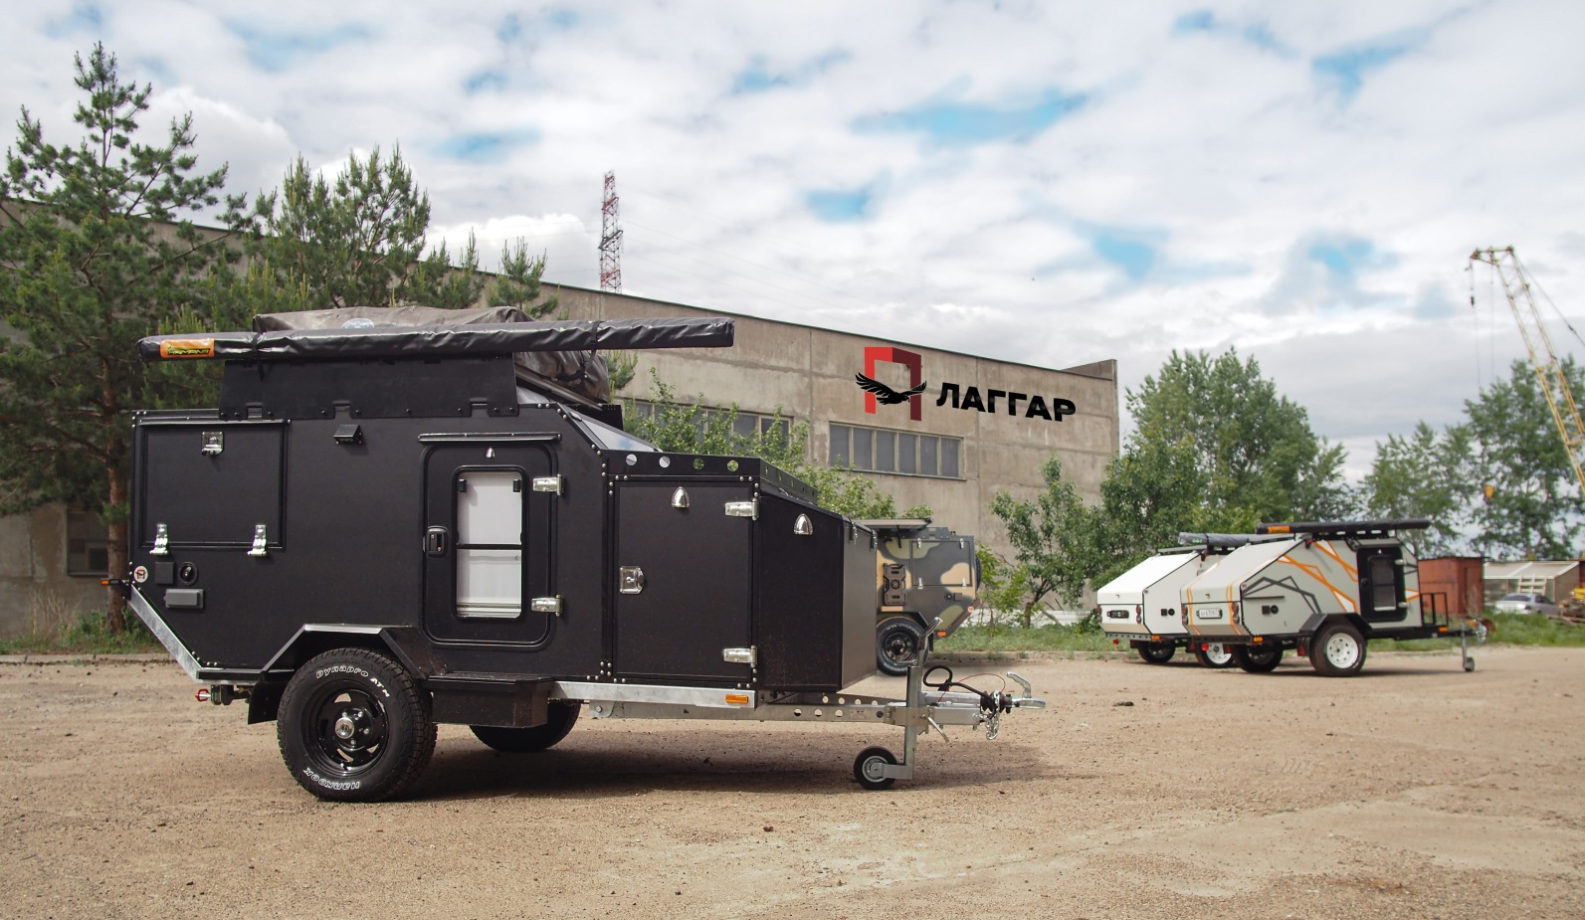
Contact details
c a m p e r - l a g g a r . c o m
L
A
G
G
A
8 (800) 1014737 | 8 (996) 0654707
hellolaggar@gmail.com
vk.com/laggarpro
instagram.com/laggarpro
C A M P E R
camper-laggar.ru

